Slide 1
Consumir API

Slide 2
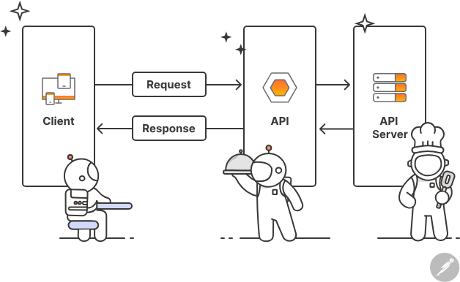
¿Qué es una API?
Una API (Interfaz de Programación de Aplicaciones) es un conjunto de reglas que permiten que dos o más sistemas de software se comuniquen entre sí.
Funciona como un intermediario, similar al menú de un restaurante: - Tú haces un pedido (cliente/frontend) - La cocina lo prepara (servidor/backend) - El camarero te lo entrega. (intermediario/API)
De la misma forma, una API permite que una aplicación solicite información o servicios a otra y reciba una respuesta sin saber cómo está construido internamente ese sistema.

Slide 3
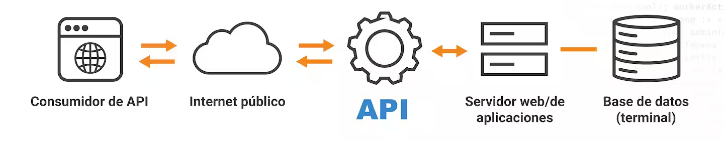
¿Para qué sirve una API?
Las APIs sirven para facilitar la comunicación entre distintos sistemas o aplicaciones.
Se utilizan, por ejemplo, para acceder a datos de servicios como el clima, redes sociales o mapas.
También permiten ahorrar tiempo al reutilizar funcionalidades ya desarrolladas por otros, lo que acelera la creación de software y mejora su eficiencia.
Gracias a las APIs, los desarrolladores pueden conectar diferentes tecnologías y crear aplicaciones más completas.

Slide 4
Arquitecturas de APIs
REST
Usa HTTP, operaciones GET, POST, PUT, DELETE.
Muy usado por su simplicidad
WebSocket
Comunicación bidireccional en tiempo real
Ideal para chats, juegos, datos en vivo.
GraphQL
Lenguaje de consultas para APIs
El cliente decide que datos quiere.
Webhooks
No se consulta, sino que te “empujan” datos cuando ocurre un evento
Muy usado para notificaciones
gRPC
Framework de APIs que usa HTTP/2 y Protobuf
Muy usado en microservicios
SOAP
Protocolo más antiguo basado en XML
Usado en entornos empresariales, proyectos Legacy

Slide 5
¿Cómo se muestra la respuesta de una API en una página web?
Los datos que se obtienen mediante una API se pueden mostrar de muchas maneras, usualmente en formato JSON, dichos datos se pueden usar para mostrar información de forma dinámica en una app.
Ejemplos:
REST
Ipquery: https://ipquery.io/
Restcountries: https://restcountries.com/
Rickandmorty: https://rickandmortyapi.com/documentation
Websocket:
Chat en tiempo real: ejemplo práctico

